Slide 1
操作系统 总复习

Slide 2
第一章：主要知识点：
资源管理技术：复用、虚化、抽象
操作系统定义？
操作系统特征：并发、共享、异步、(虚拟)
三大基本操作系统：批处理、分时、实时
操作系统提供的服务：用户接口、系统调用
操作系统体系结构：大内核、微内核

Slide 3
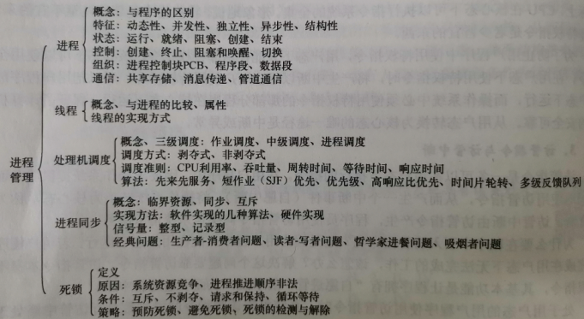
第2章、第6章知识框架
进程同步、互斥、通信、死锁

Slide 4
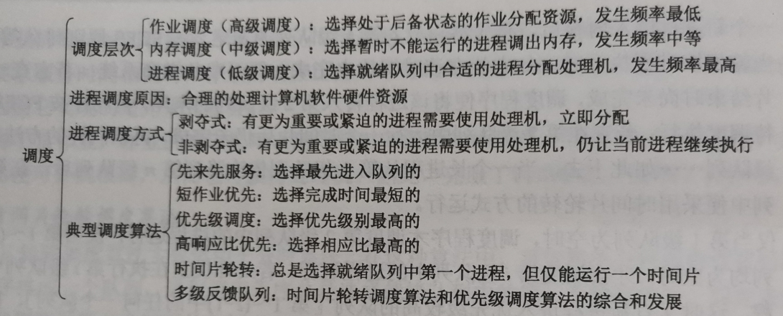
第2章、第6章知识框架

Slide 5
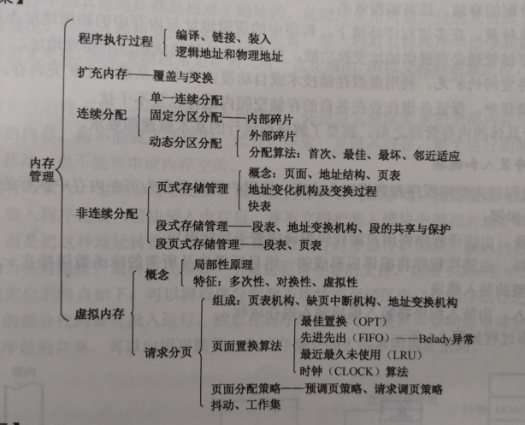
第3章 知识框架

Slide 6
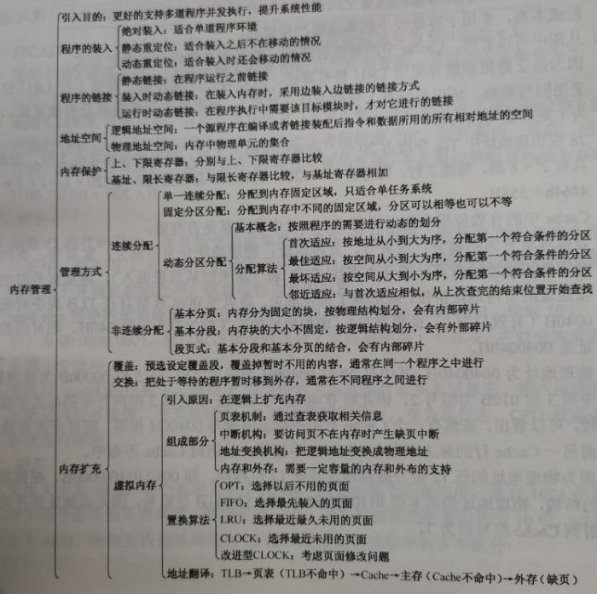

Slide 7
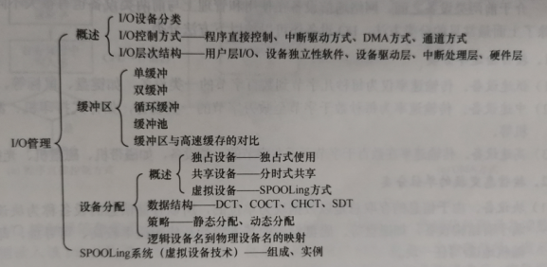
第4章 设备管理
循环排序、优化分布、磁盘(磁臂)调度

Slide 8
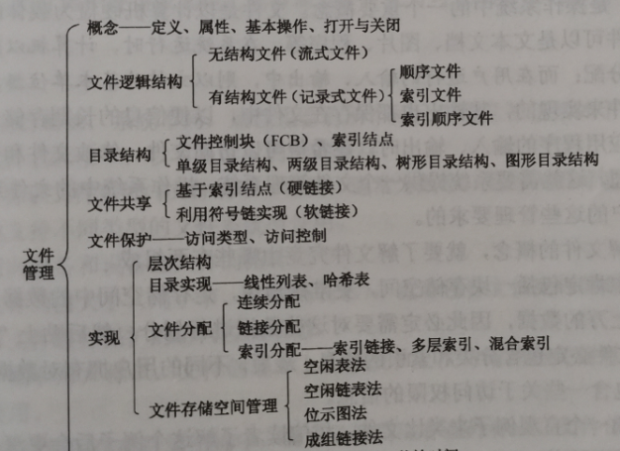
第5章 文件管理
文件的物理结构：
1.顺序；
2.链接；
3.索引；
4.直接文件(hash)

